Slide 1
HACK x SJTU
心音

Slide 2
灵感来源
设计目标
目录
关键技术
CONTENTS
成果展示
应用前景

Slide 3
1
PART
灵感来源

Slide 4
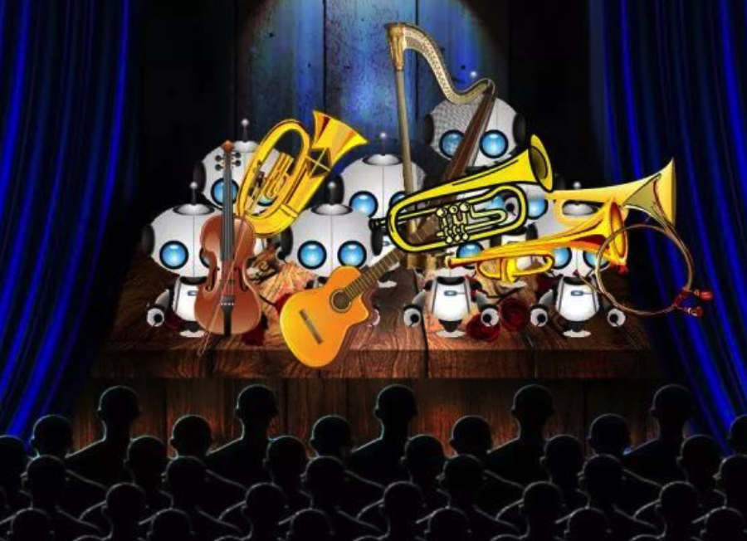
灵感来源
智能音乐创作 Jukedeck
「偷懒」是科技进步的一大源泉。音乐又是足不出户即可欣赏的一门艺术。大多数人都有自己的音乐审美，有自己的一份份歌单
AI音乐创作达到了一个新高度
曲风切换 facebook
想象一下我们平时听歌的场合：地铁、工作间、宿舍…
歌曲单调
手癌懒惰
寻求新鲜
Notes:
在人工智能背景下，出现了很多有趣的商业应用， 帮助人创作音乐、为小视频增加背景声效

Slide 5
2
PART
设计目标

Slide 6
设计目标
1. 实现对用户语音和手动交互准确把握，生成新音乐去除乏味
2. 对音乐深度理解，分析曲中蕴含主题
3. 对用户状态准确把握，推荐播放合适音乐
4. 音乐融合创造乐趣，旧曲焕发新鲜活力

Slide 7
3
PART
关键技术

Slide 8

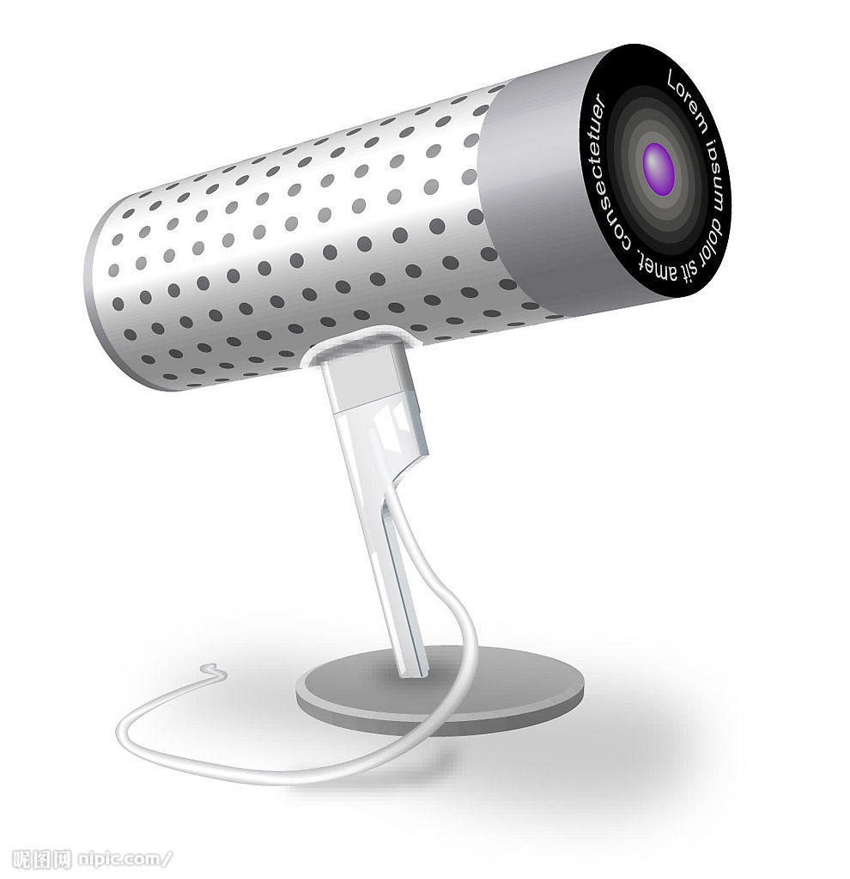
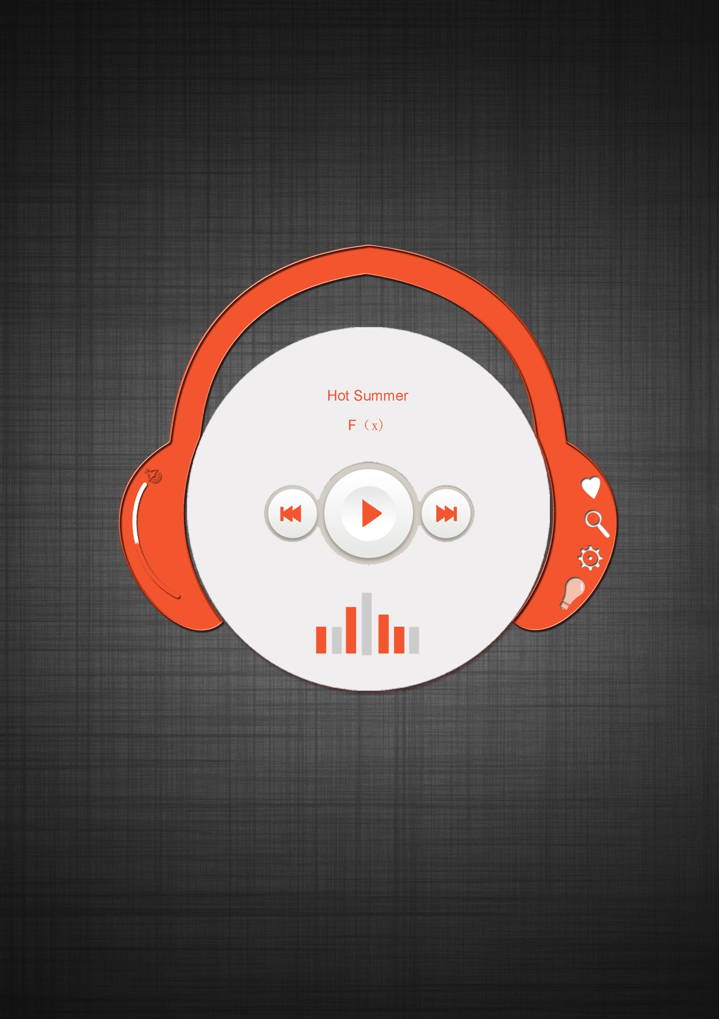

关键技术
HTTP
RPC
HTTP

Slide 9

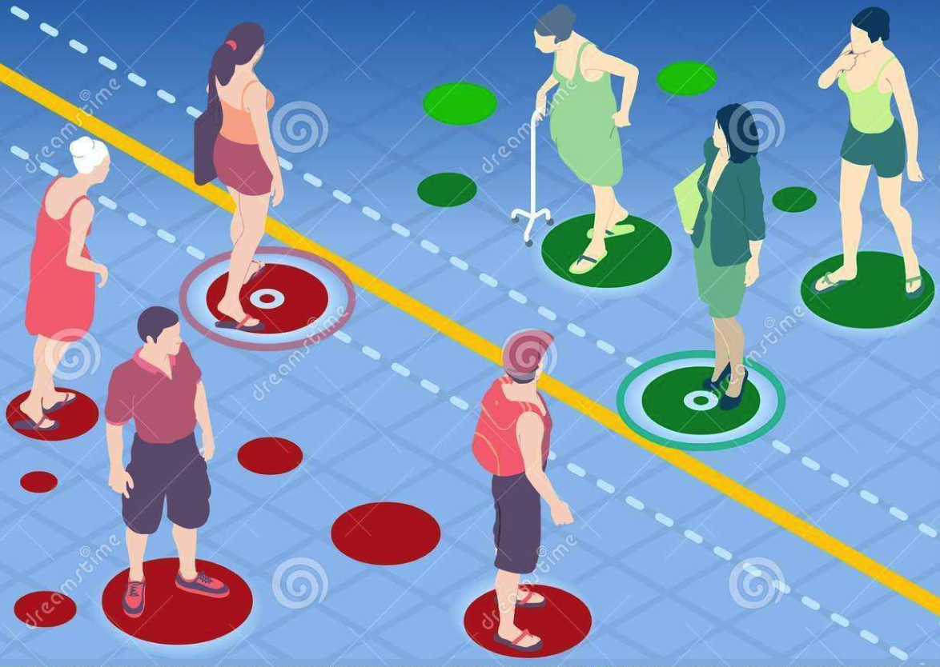
关键技术-机器学习
贝叶斯网络
支持向量机

Slide 10
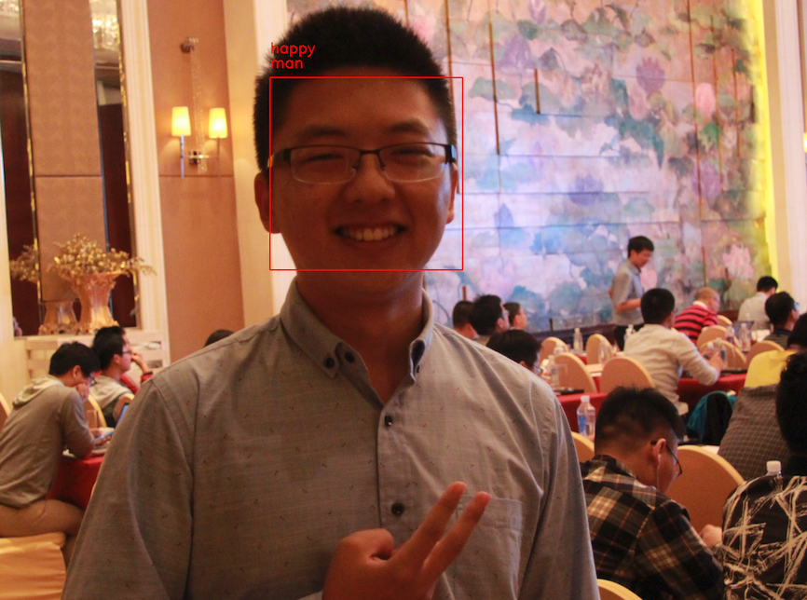
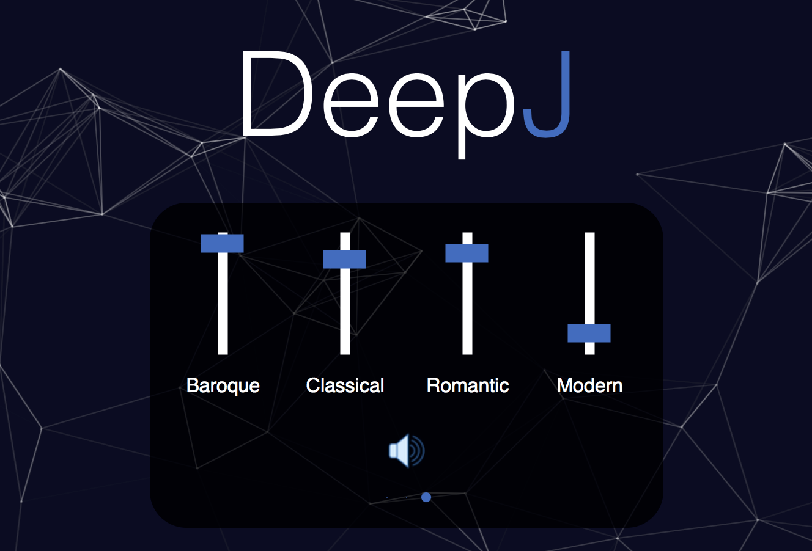
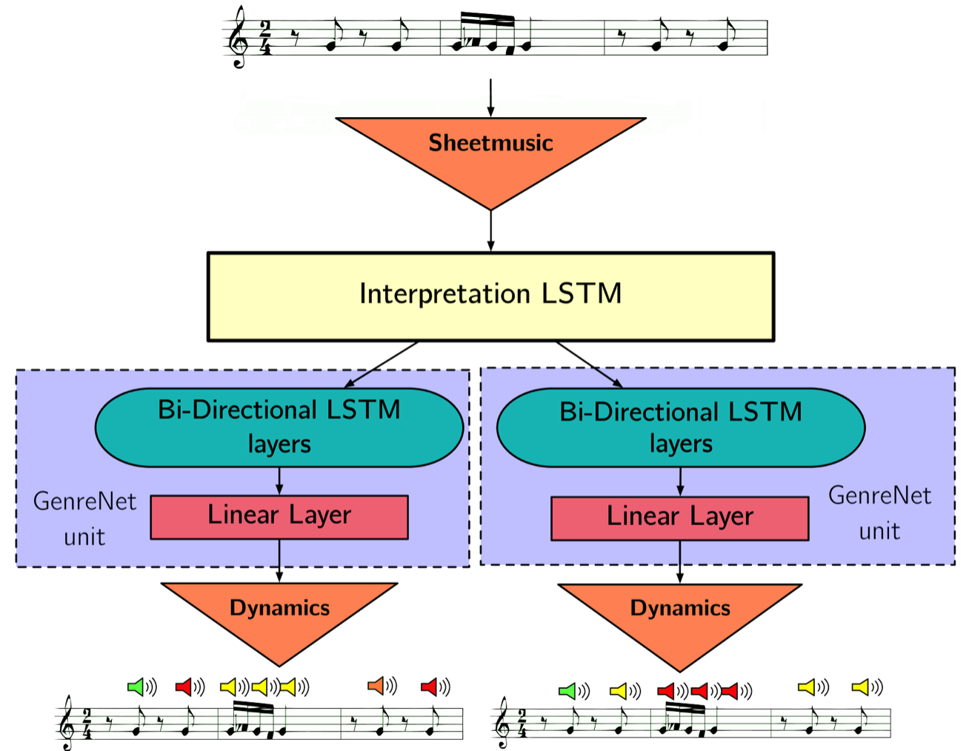
关键技术-深度学习
实时情绪识别
音乐生成
音乐风格迁移

Slide 11
关键技术
Speech to Text
Text to Speech
增加用户语音交互
使用了IBM cloud的Speech to Text以及Text to Speech API，提供了除手动控制外另一种交互方式

Slide 12
4
PART
成果展示

Slide 13
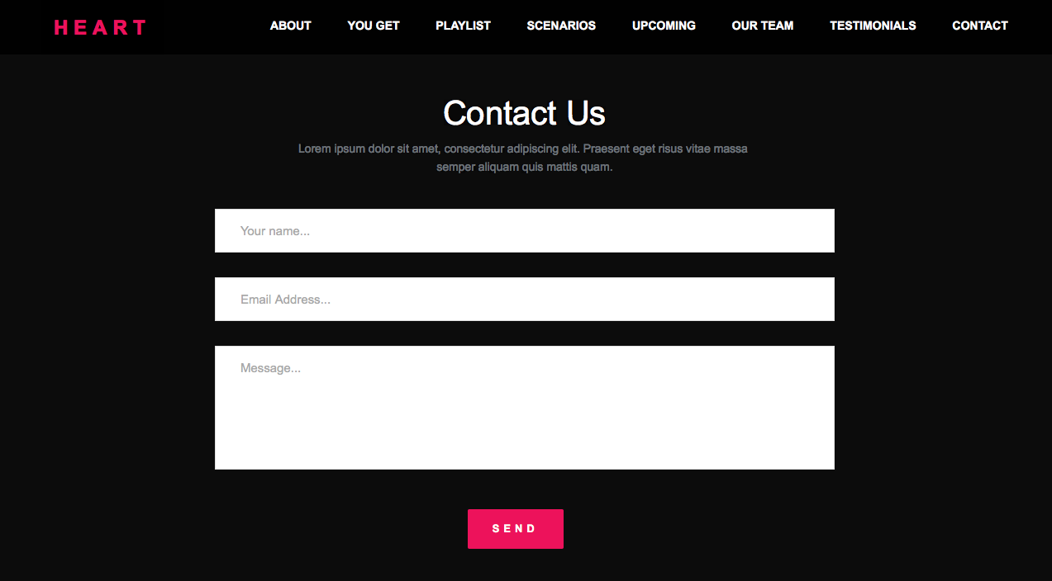
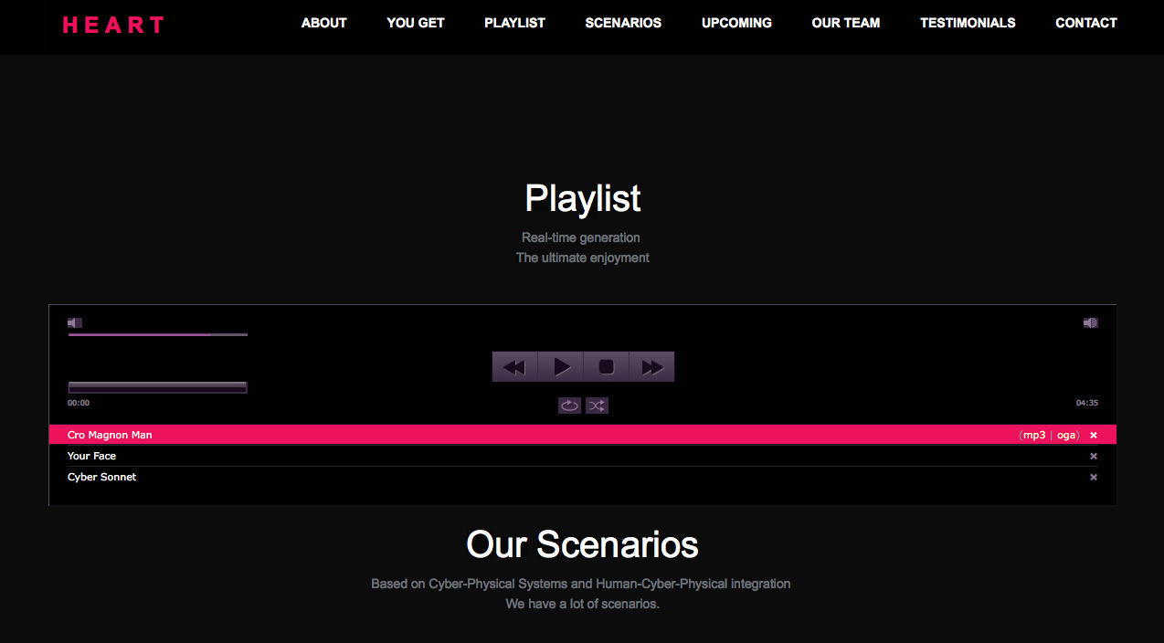
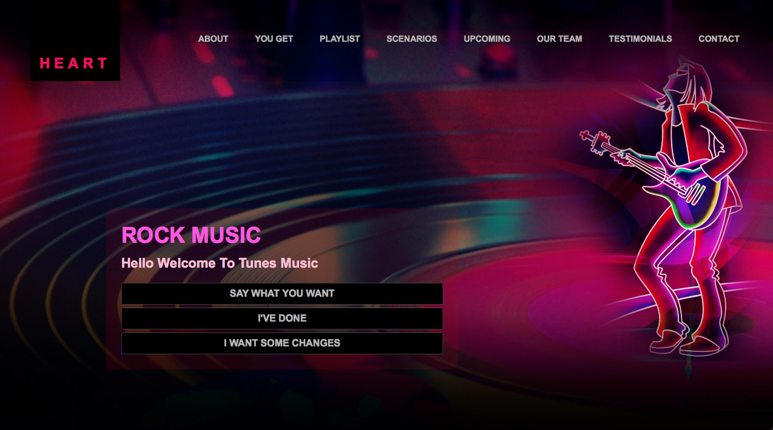
成果展示

Slide 14
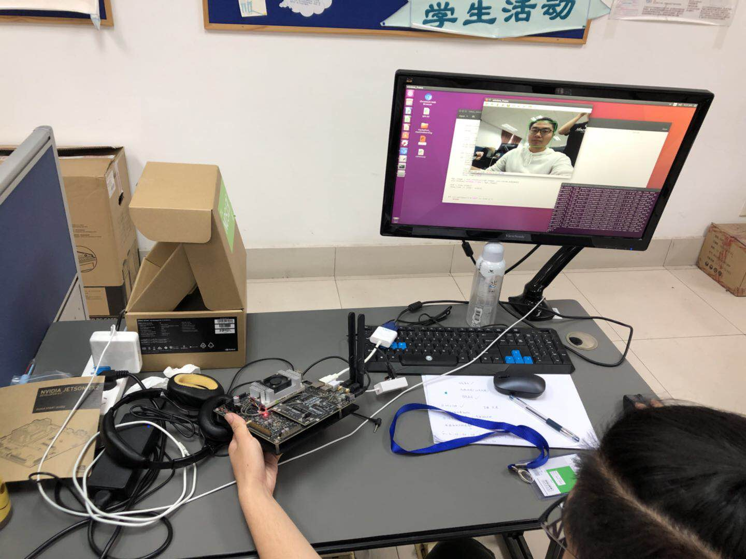
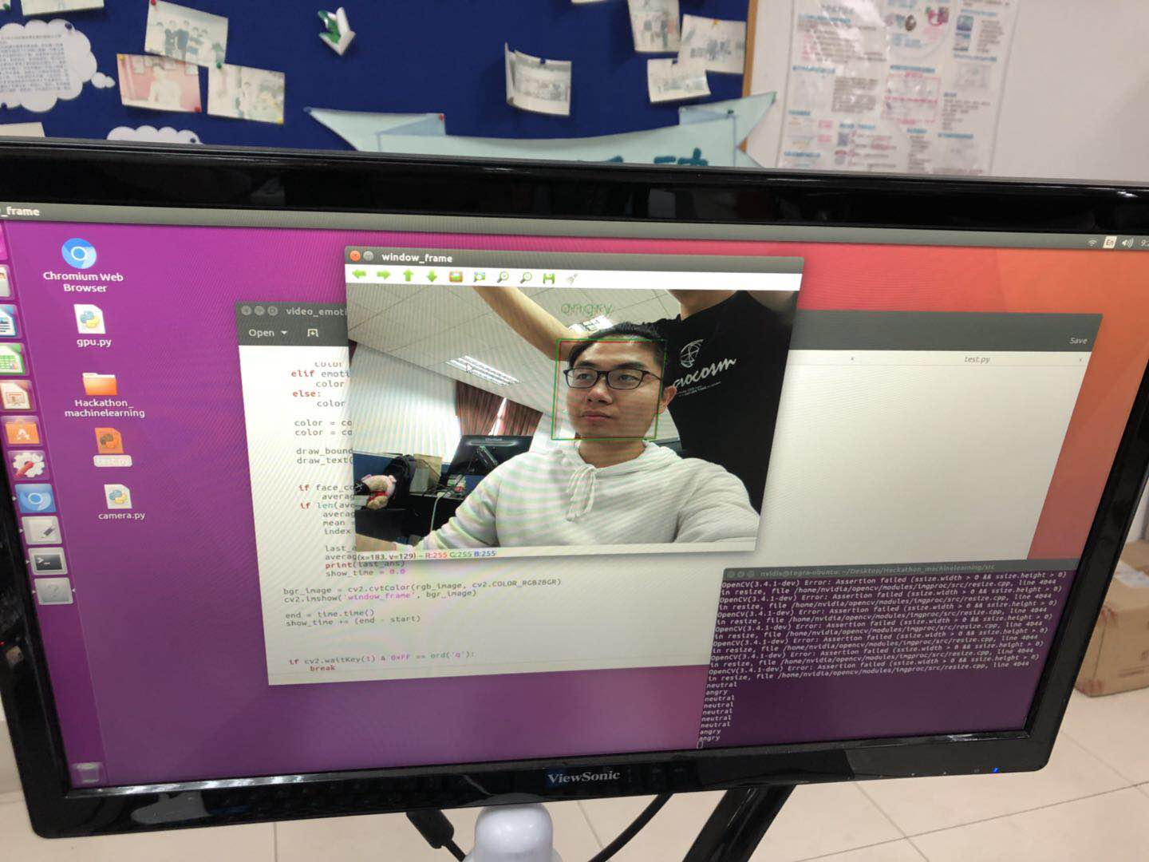
成果展示

Slide 15
5
PART
应用前景

Slide 16
应用前景
1、家庭机器人有较好的应用场景，在家庭机器人上安装传感器，
做到更好的用户体验，使机器人更“懂”人。
2、应用于共享空间，在共享空间中为每个人提供私人化定制服
务。
3、除了背景音乐，可添加其他设备联动，场景变化，服务于智
能家居乃至智慧社区，智慧城市。
4、考虑更多的场景实际问题，从室内转移到室外，服务终端由主机、嵌入式机器转移到便携式设备上

Slide 17
THANKS

